Slide 1

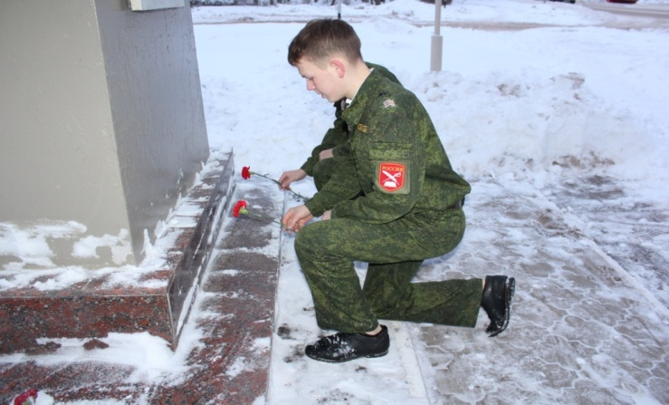
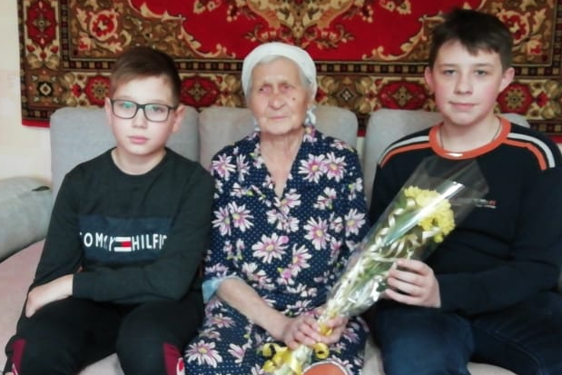
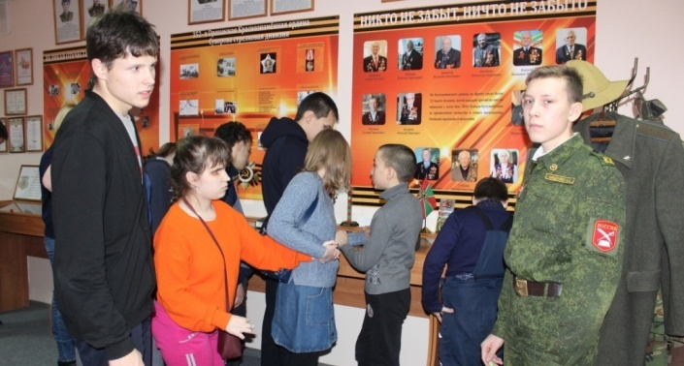
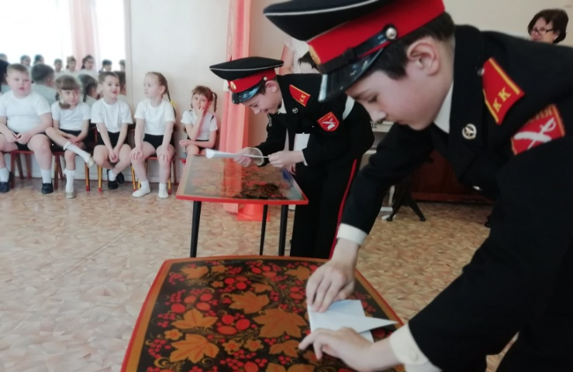
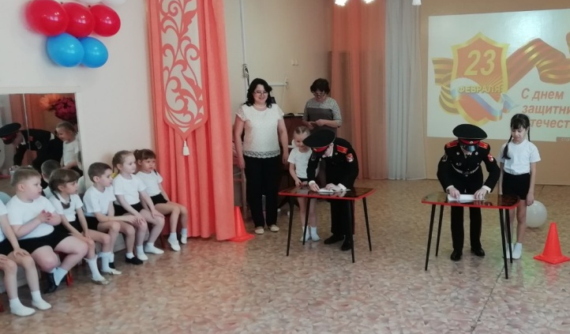
Бугульминские кадеты
БК
№13
28.04.20
Независимое печатное издание кадетского самоуправления ГБОУ «Бугульминская кадетская школа-интернат имени Героя Советского Союза Газинура Гафиатуллина»
75 лет Победы
13-14 января. День рождения и день памяти Газинура Гафиатуллина
Кадеты отряда «Юнармия» очистили от снега памятник-стеллу Героя Советского Союза Газинура Гафиатуллина.
Волонтёры Победы 9 А класса почти память Героя у памятника «Улица имени Г.Гафиатуллина». Они расчистили снег и возложили цветы.
2 февраля отмечается День воинской славы России — День разгрома советскими войсками немецко-фашистских войск в Сталинградской битве (1943г.)
Учащиеся 5 класса подготовили для кадет информационный блок и просмотр документального фильма.
Волонтёры Победы 6 класса навестили вдову кавалера ордена Красной Звезды Галлямову и поздравили её с Днём воинской Славы «Сталинградская битва».
Музейный урок
Волонтёры Победы пригласили ребят с ограниченными возможности реабилитационного центра «Возрождение» в школьный музей. Кадеты рассказали детям о земляках—Героях Великой Отечественной войны, показали экспонаты того времени. Офицер-воспитатель ознакомил гостей с оружием войны АК-74 и показал его полную разборку-сборку.
Акция «Кадеты-детям»
Волонтёры Победы 6 класса побывали в детских садах № 2 и № 36 с праздничной программой, посвящённой Дню защитника Отечества. Также прошли музейные уроки для воспитанников детского сада № 12 и реабилитационного центра «Возрождение».

Slide 2
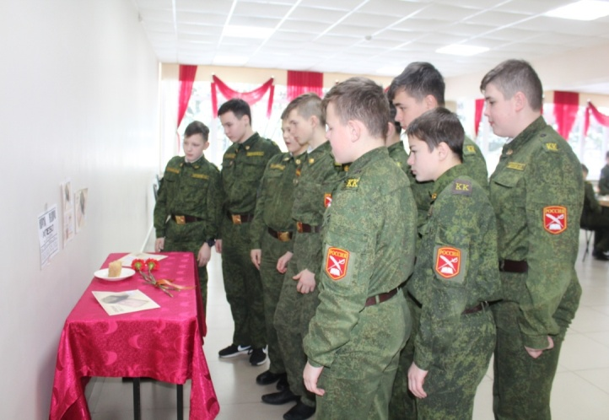
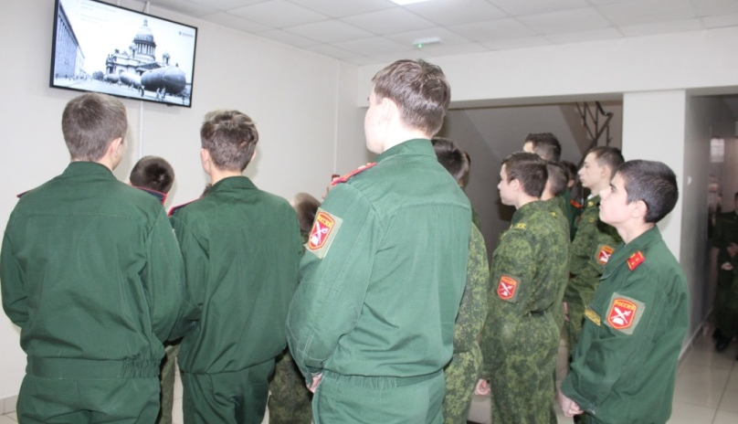
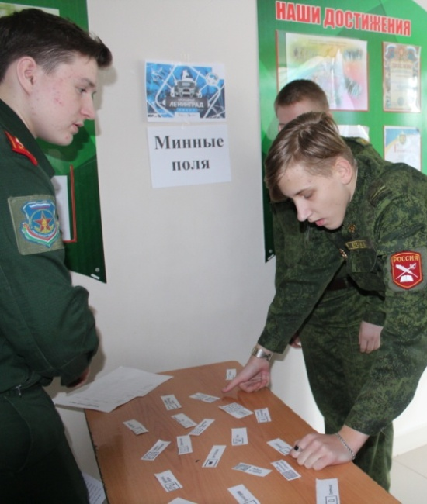
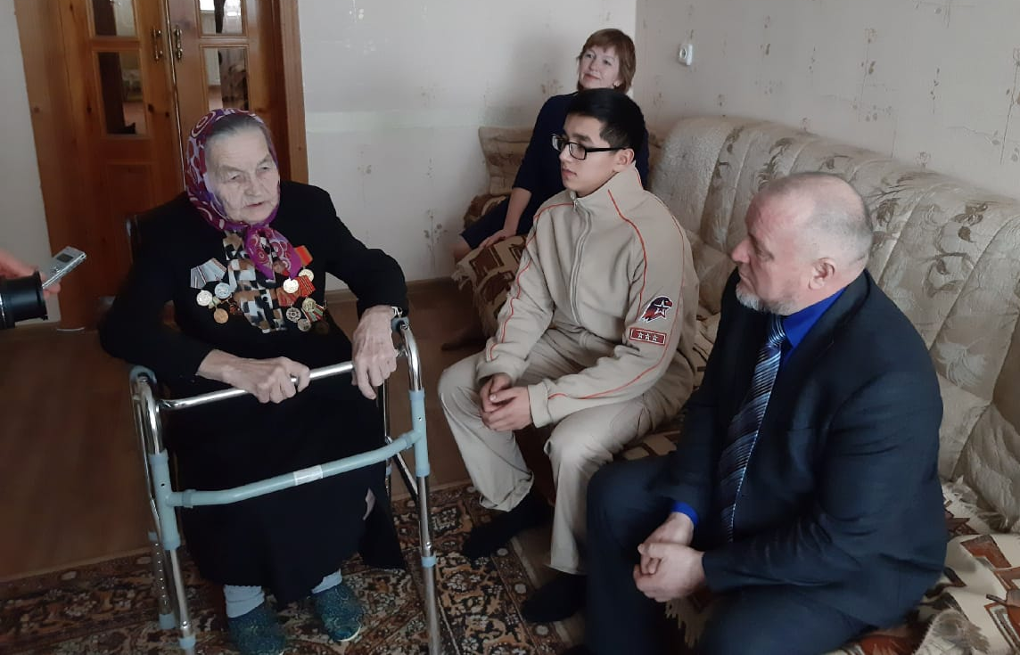
БК №13 от 28.04.20
Независимое печатное издание кадетского самоуправления ГБОУ «Бугульминская кадетская школа-интернат имени Героя Советского Союза Газинура Гафиатуллина»
Квест «Блокада Ленинграда
Волонтёры Победы провели военно-историческую игру-квест «Блокада Ленинграда». Четырём командам предлагалось представить себя курсантами Военно-медицинской академии и выполнить ряд заданий:
Определить населенный пункт, в котором начнется наступление, используя запись сигналов азбуки Морзе.
Переправиться через болото в битве за Невский плацдарм.
Акция «Блокадный хлеб»
Лидеры Совета кадет установили в школьной столовой стол с «Блокадным хлебом» и плакатами, поясняющими ценность хлеба жителями военного Лениграда.
В течение дня в фойе школы состоялся показ видео-презентации Всероссийский урок памяти «Блокадный хлеб».
После уроков, в актовом зале, кадеты просмотрели и дали свою оценку короткометражным фильмам, подготовленным на основе рассказов жителей блокадного Ленинграда.
Определить какой из кусков хлеба соответствует суточной норме рабочего, служащего, иждивенца и ребенка в блокадном Ленинграде.
Расшифровать секретное задание, которое не смог завершить умерший в госпитале солдат..
Узнать, что написали кровью погибающие бойцы майора Соколова на кусках белой ткани на крутом берегу Невского пятачка.
Пройти минные поля и выйти к Павловскому дворцу, который был спасен всего за час до срабатывания механизма «чемпионом батальона по минно-розыскной работе» овчаркой Дик.
Кадеты с честью прошли все испытания и получили дипломы победителей.
В гостях у жителя Блокадного Ленинграда
Накануне Дня полного снятия Блокады Ленинграда Волонтёры Победы Бугульминской кадетской школы-интернат посетили жителя Блокадного Ленинграда, ныне проживающую в нашем городе, Дмитриеву Р.Б.. Кадеты поздравили Раису Борисовну с праздником. Со слезами на глазах она вспомнила своё детство: «Печку люди топили всем, что горело, воду добывали из снега. Все мысли были только о кусочке хлеба. В апреле 1944-го нашу семью эвакуировали в далёкий тыл, на Северный Кавказ, чтобы спасти от фашистов и голодной смерти. Помню, мы ехали в товарном вагоне, был жуткий холод. В эшелонах с эвакуированными не было еды. Кормили на станциях, по талонам. Иногда питания не было по 26 часов…»

Slide 3
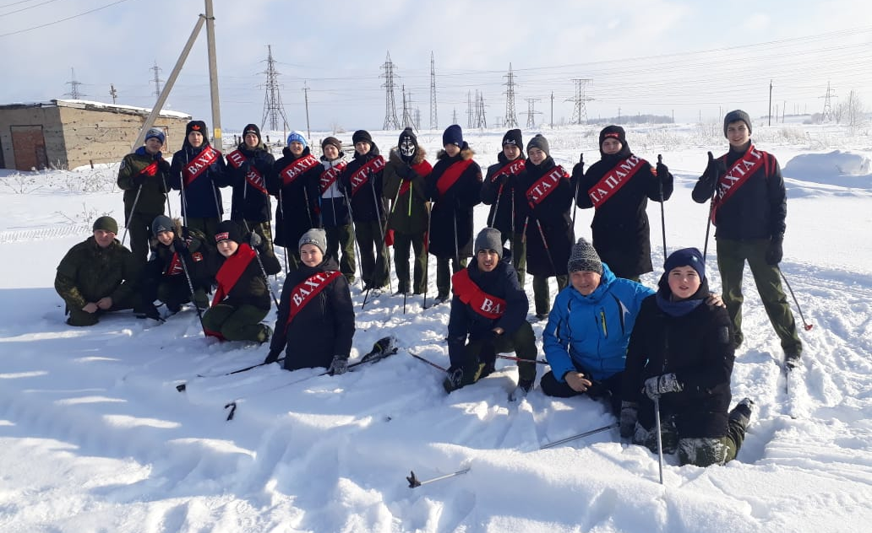
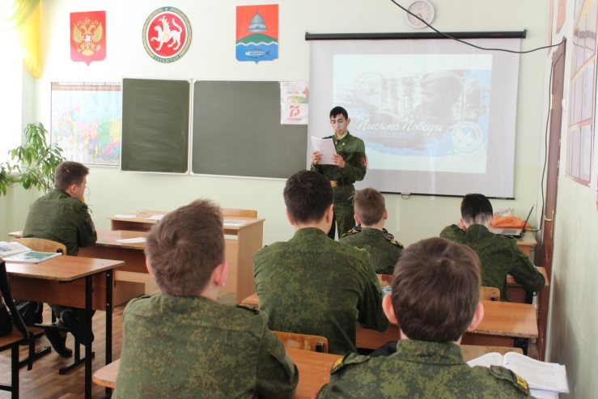
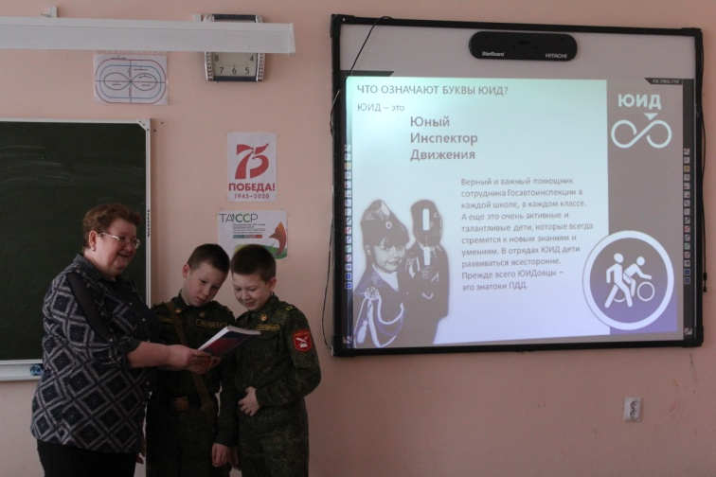
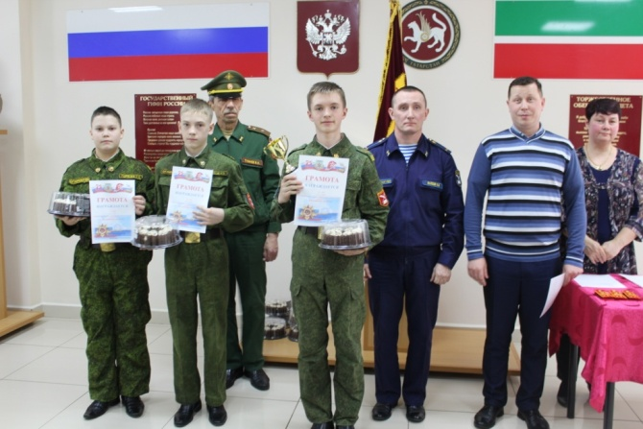
БК №13 от 28.04.20
Независимое печатное издание кадетского самоуправления ГБОУ «Бугульминская кадетская школа-интернат имени Героя Советского Союза Газинура Гафиатуллина»
15 февраля, в День вывода войск из Афганистана, в школе прошли Уроки мужества с ветераном боевых действий в Афганистане Козловым В.Е., РамазановымЭ.А., председателем общества «Союз десантников России» Бугульминского района и участником боевых операций в Сирии Валеевым Э.В.. Юнармейцы в этот день заступили на Вахту памяти около памятника воинам-интернационалистам, а спортсмены участвовали в лыжном десанте по маршруту Бугульма—Зелёная Роща, где отдали честь погибшим воинам.
В школе прошли соревнования на переходящий кубок «Лучший юнармейский взвод», посвящённый месячнику военно-патриотической работы.
Кадеты 5- 11 классов прошли такие испытания: общая физическая подготовка, стрельба из пневматической винтовки, разборка- сборка АК-74, смотр строя и песни. Также состоялись шахматный турнир и соревнования по баскетболу.
Юнармейцы 10 класса помогли провести муниципальный квест «Наследники Отечества», посвящённый Дню Защитника Отечества.
По итогам месяца по военно-патриотической работе победителями стали 7 и 9А классы. Лучшие кадеты получили очередные звания и заслуженные дипломы и грамоты.
безопасности; показ видеороликов «Безопасность в зимнее время», после чего ребята поговорили о правилах поведения пешехода и опасностях, которые таит в себе зимняя дорога; занятие по теме «Мы- юные инспекторы движения» и приняли участие в школьном конкурсе рисунков «Радуга дорожной безопасности».
Единый день безопасности
В рамках Единого дня безопасности ЮИДовцы провёли: беседу «Пристегни самое дорогое» о необходимости использования в автомобиле детских удерживающих устройств и ремней
«Письмо Победы»
В школе дан старт Всероссийской акции «Письмо Победы». Волонтеры Победы школы подготовили презентации о ветеранах Великой Отечественной войны Бугульминского района, рассказали о них кадетам, показали видеофильмы о наших участниках великой войны и раздали бланки писем для ветеранов.

Slide 4
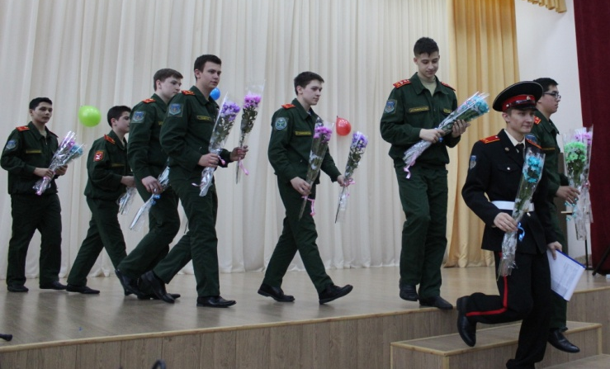
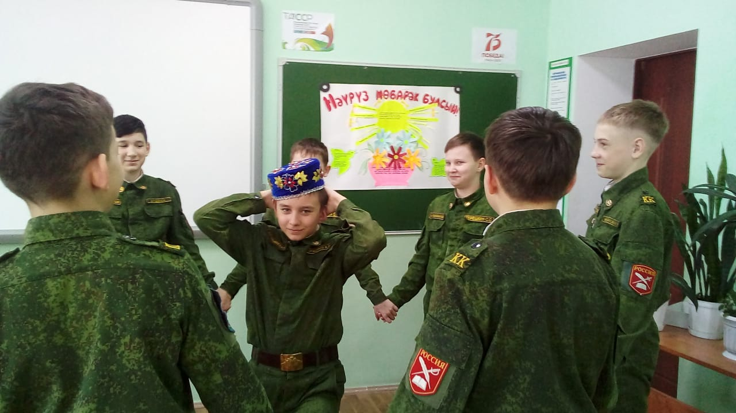
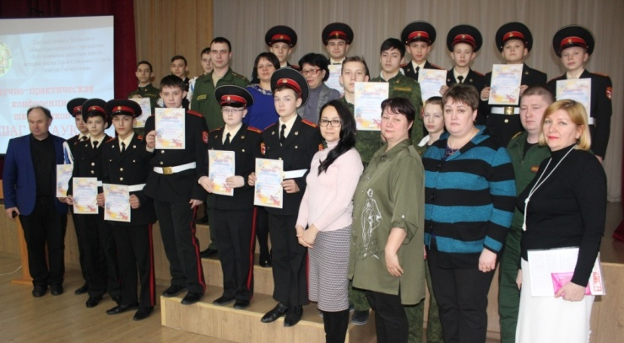
БК №13 от 28.04.20
Независимое печатное издание кадетского самоуправления ГБОУ «Бугульминская кадетская школа-интернат имени Героя Советского Союза Газинура Гафиатуллина»
Декада культуры общения
Данная декада предполагает множество различных увлекательных мероприятий, посвященных вежливости, культуре общения, манерам поведения.
Администрация школы, классные руководители надеются, что обучающиеся нашей школы станут всегда соблюдать правила этикета независимо от того, где они находятся, зная, что вежливость – залог успеха!
Член Союза адвокатов РФ Козлов В.Г. провёл с кадетами цикл бесед «Мат - не наш формат», где с юридической точки зрения объяснил кадетам к каким последствиям приводит нецензурная брань.
Во всех классах прошли классные часы на тему «Культура поведения и общения»
«Дискуссионный клуб: культура общения и поведения» состоялся на очередном занятии Совета кадет.
Лидеры школы разобрали ситуации, где требуется определить их отношение к происходящим моментам невежества и беспорядка.
После каждой ситуации выслушивались мнения, аргументы представителей каждой группы по очереди, затем педагог-организатор Шарова В.М. подвела итоги и сделала резюме по высказанным точкам зрения.
В конце дискуссии ребята написали синквейн на тему «Культура», «Общение», «Этикет».
27 января состоялось торжественнее закрытие декады. Лучшие кадеты были награждены сладкими призами.
Науруз
С учителем биологии кадеты совершили Виртуальную экскурсию в лес «Весна пришла».
Учитель родного языка и литературы рассказала детям о происхождении Науруза. Ребята читали художественные произведения и заучивали стихи о весне, слушали аудиосказки.
На уроках ОБЖ учились самозащите и оказанию помощи при несчастном случае на льду.
На уроках ИЗО и Музыки рисовали открытки с татарским орнаментом и стенгазету к празднику Науруз. Слушали музыкальные произведения на тему «Весна». На переменах поиграли в татарские народные игры:«Кәрия-Зәкәрия»,«Йөзексалыш», «Капкалы», «Түбәтәй».
8марта
В этот день, кадеты подарили женщинам школы праздничный концерт и видеоролик с поздравлениями от каждого класса.
Волонтёры победы 6 класса поздравили с Международным женским днём вдову участника Великой Отечественной войны, кавалера Ордена Красной звезды А.М. Галлямова.
31 января состоялась школьная научно-практическая конференция
«Шаг в науку». Председатель жюри Юсупова Гульшат Рафаэлевна (кандидат педагогических наук, доцент Казанского инновационного университета имени В.Г. Тимирясова) отметила высокий уровень подготовки кадет и пожелала дальнейших успехов в науке.
Бугульминские кадеты стали победителями муниципальной конференции «Открытие», зональной имени Г.И. Никишина, республиканских НПК: «Мой первый шаг в науку» «Интеллект. Культура. Карьера-2020», имени Никишина, «Растим патриотов России», «Подвигу-жить!» .

